Slide 1



Slide 2
Novidades do C# 7.0
O FUTURO DO .NET E DO C#

Slide 3





Rafael Bento Cruz é desenvolvedor .NET há mais de 12 anos, certificado desde de 2006, instrutor oficial Microsoft há 5 anos
MCP, MCAD, MCSD, MCTS, MCPD, MCT
ARQUITETO DE SOFTWARE .NET
ENTUSIASTA AGILISTA
FUNDADOR DA REDE SOCIAL ALLCHEFS.COM
INSTRUTOR OFICIAL NSI TRAINING
POSSUI UM BLOG PARA AJUDAR PESSOAS NA AREA DE DESENVOLVIMENTO WEB, MOBILE E CLOUD
Rafael Cruz
github.com/rafaelcruz-net
@rafaelcruz_net
rafaelcruz.azurewebsites.net

Slide 4


Agenda
A Evolução do .NET e do C#
Novos Recursos do C# 7.0
Exemplos
Dúvidas

Slide 5
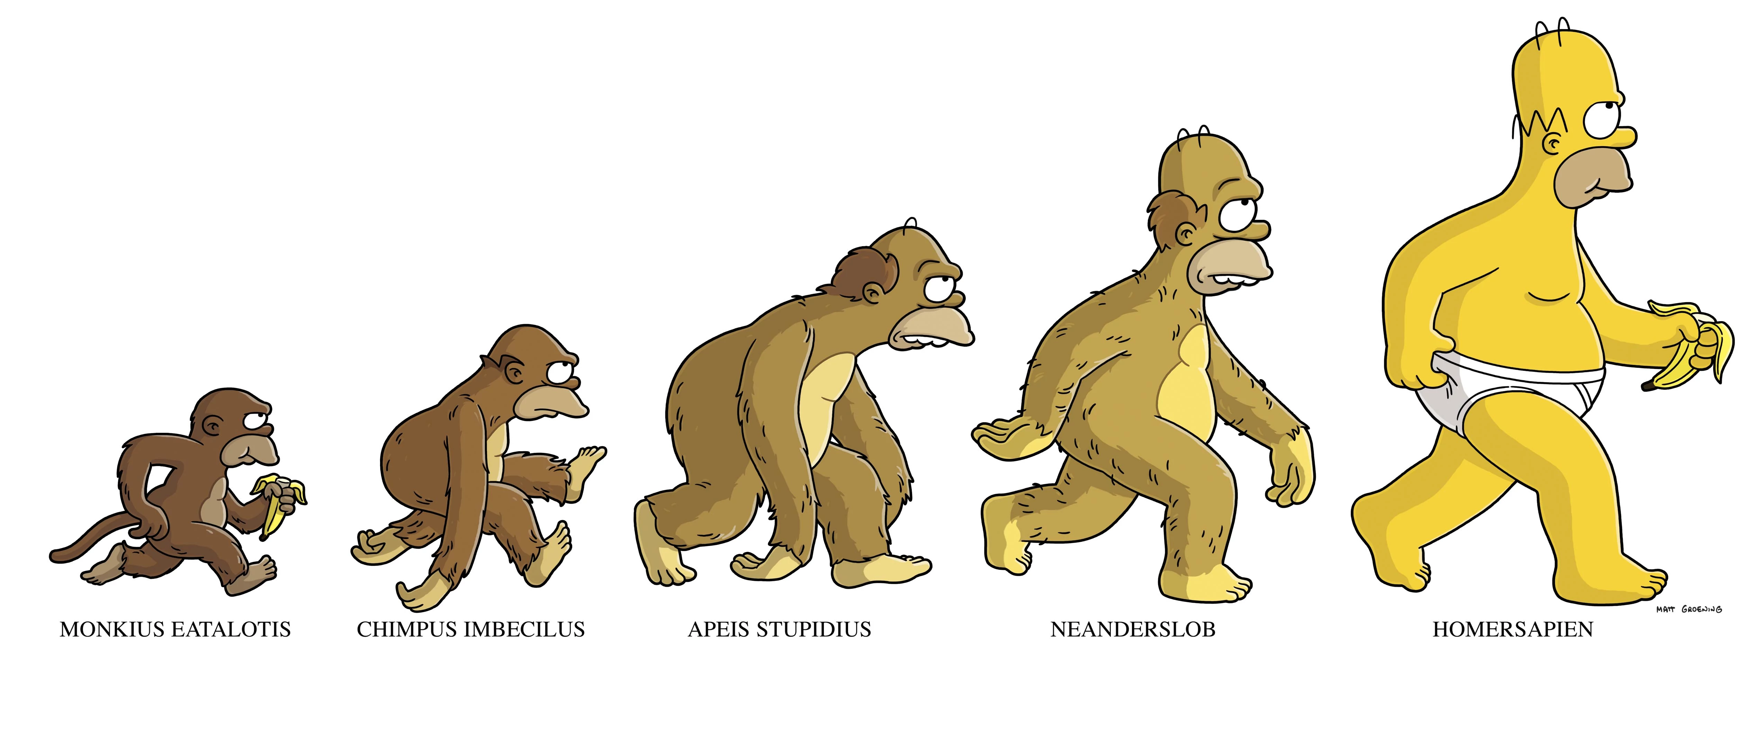
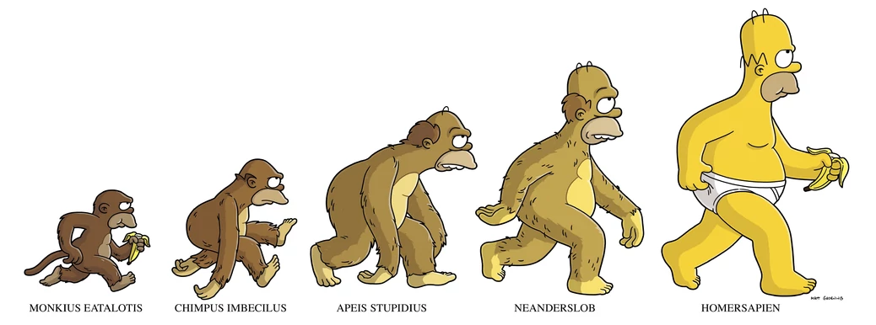
A EVOLUÇÃO DO .NET E DO C#

Slide 6

.NET NO PASSADO
Desenvolvido pela Microsoft e “dona” do .NET
Primeira versão estável em 2002
Desenhado para rodar em sistemas operacionais Windows
Tecnologias de desenvolvimento
ASP.NET WEB FORMS
WINDOWS FORMS
CONSOLE APPLICATION
WINDOWS SERVICE
XML WEB SERVICES

Slide 7


.NET HOJE EM DIA
Open Source e código fonte no GitHub
Desenvolvimento iniciado em meados de 2014
Multiplaforma: Windows, Linux, Mac
Packages Nuget ao invés de DLL
Novas Ferramentas

Slide 8
.NET NOVOS CENÁRIOS
Mobile – Xamarin
Web Application – ASP.NET MVC
RestFull Application - ASP.NET WEB API
SOAP Service - WCF
Desktop – Windows Universal Apps, Windows Forms, WPF
Windows Service
Console Application
Packages (Nuget)

Slide 9
C# NO PASSADO
Desenvolvido pela Microsoft
Linguagem mais popular do .NET
Surge em meados de 2000
Orientada a objeto – (POO)
Sintaxe semelhante ao C++

Slide 10
C# 3.0/4.0/5.0 – 2012/2015
.NET Framework 2.0, 3.5, 4.5
Integrado no Visual Studio 2012, 2013, 2015
Recursos
Generics
Linq
Lambda Expression
Async/Await

Slide 11
C# 6.0 - 2015
.NET Framework 4.6
Integrado no Visual Studio 2015
Novo compilador Roslyn
Novos Recursos
Operador NameOf
String Interpolation
Null Conditional Operator
Expression Bodied
Auto Property Initializers
Using Static

Slide 12

NOVOS RECURSOS DO C# 7.0

Slide 13
C# 7.0
Anunciado durante a “Build 2016”
Integrado no Visual Studio 2017
Recursos
Tuplas
Pattern Matching
Ref Returns & Ref Local
Local Functions
Digit Separators
Binary Separator

Slide 14
Exemplos Práticos

Slide 15
Agradecimentos Finais
Agradecimentos Finais

